Slide 1
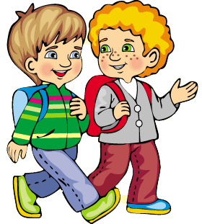
Розвиток зв'язного мовлення.
Пишу розповідь про друга або подружку
Українська мова
3 клас
Урок 74

Slide 2



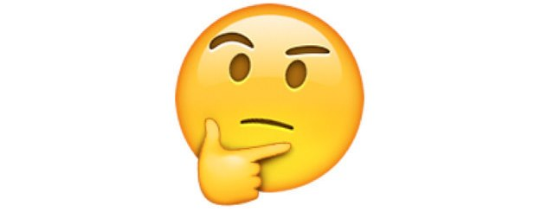
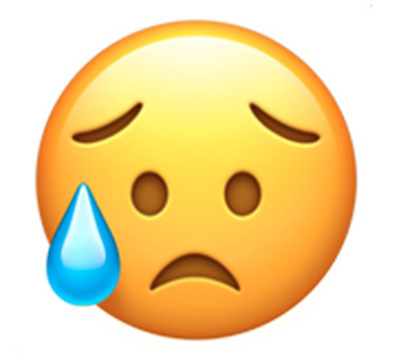



Емоційне налаштування «Який ти зараз?»
Виберіть той смайлик, який відображає ваш настрій на початку уроку. Прочитайте слова під смайлами. На яке питання вони відповідають?
Чудовий
святковий
гнівний
задумливий
сумний
творчий
задоволений
веселий

Slide 3
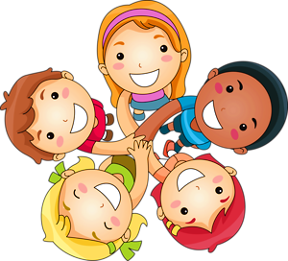
Складіть павутинку
Відгадайте загадку
дружба
Самотнє дерево
і вітерець зламає,
А разом з ним
у тебе сила є.
Без нього не прожити –
кожен знає.
Без нього сіре
все життя твоє.
радість
вірний
ДРУГ
Допо-мога
Справ-жній
цікавий

Slide 4
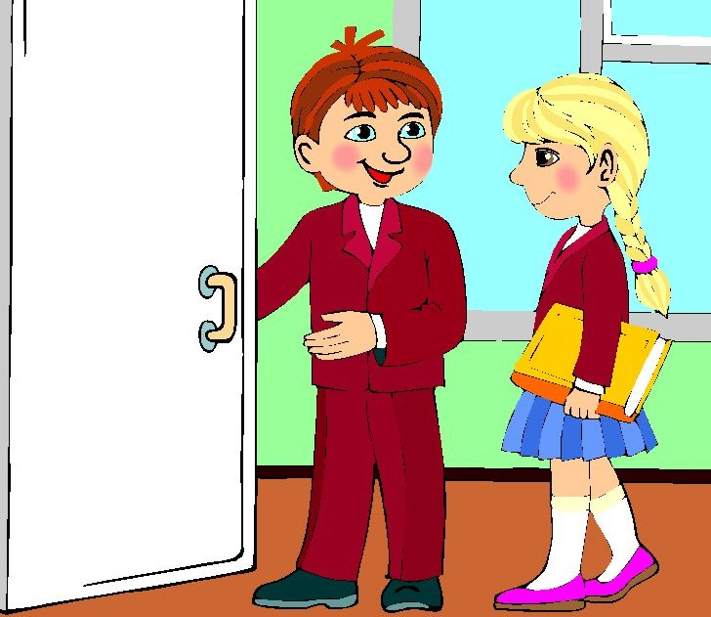
Віршик-добавлянка
1) Щоб могли ми гарно жити,
Треба вчитися...
А не кидатись словами,
Щоб не стати ...
2) І запам'ятай собі —
З другом легше у...
Друг нас виручити може,
У біді він ...
дружити.
журбі.
ворогами.
допоможе.
3) А як пісня, жарт чи сміх —
Радість ділиться на...
Друг нас може захистити
Може з класом ...
всіх.
помирити.

Slide 5
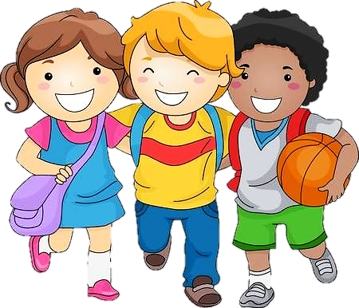
Віршик-добавлянка
4) Друг не стане кепкувати
І на людях нас...
А як сварять всі навкруг —
Йде на захист справжній...
5) І ніколи не забудь!
Й ти для друга — вірним...
Й ще одне запам’ятай:
Друзів ти...
Знай, моя дитино мила,
Дружба — це велика...
будь!
повчати.
друг
не забувай!
сила!

Slide 6
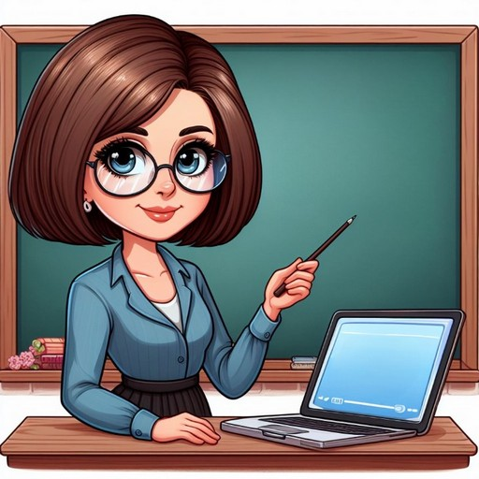
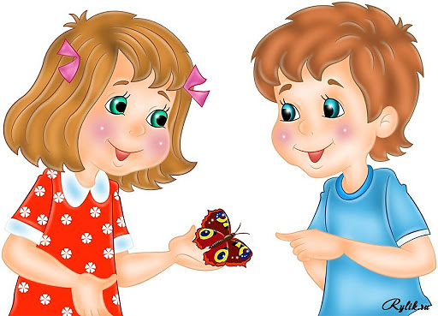
Повідомлення теми уроку
Сьогодні на уроці ви будете вчитись писати розповідь про свого друга чи подружку.
Вчитимитеся використовувати прикметники у своєму мовленні.

Slide 7
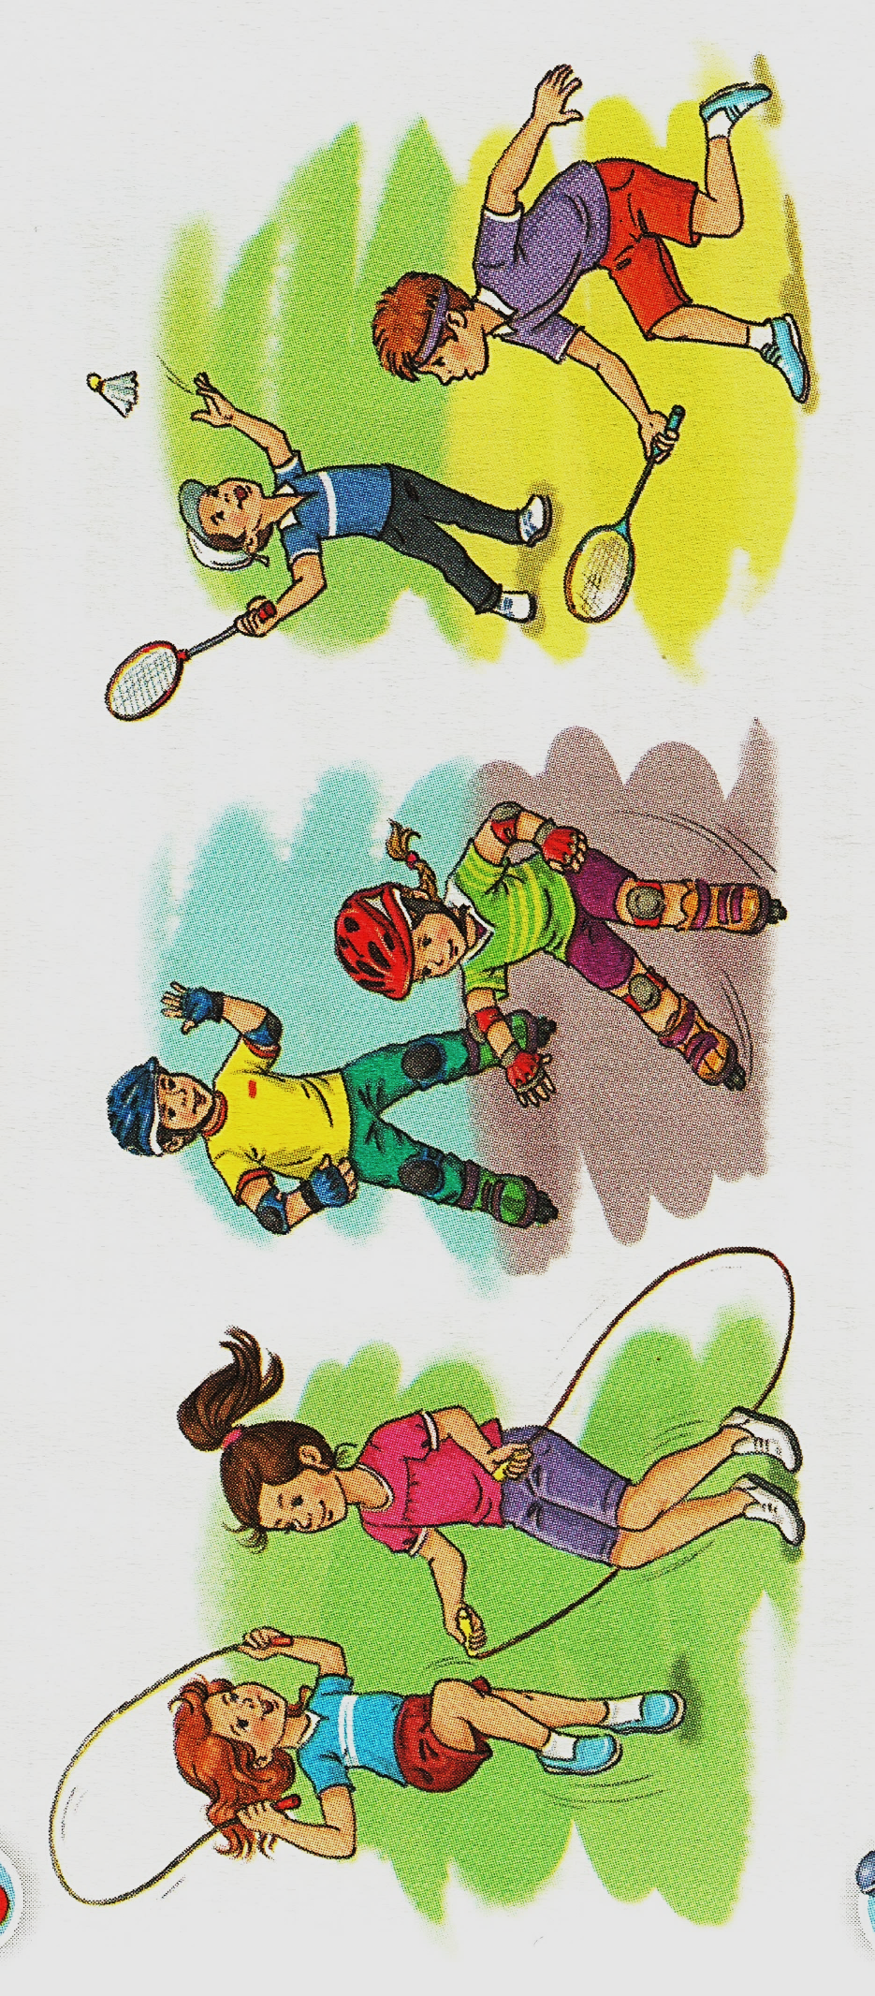

Розгляньте малюнки
Як думаєте, чи можуть зображені діти бути друзями? Поясніть, чому так вважаєте.
Сторінка
35
№2-3
Чи багато у вас друзів? Про кого з них ви хочете розповісти?

Slide 8
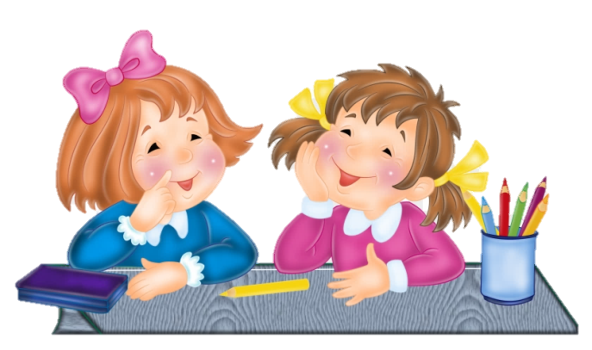
Підготуйтеся до написання розповіді про свого друга чи свою подружку
Розкажіть, який вигляд має твій друг чи твоя подружка.
Скористайтеся підказкою.
Який твій друг чи твоя подружка на зріст?
Яке в нього/неї волосся?
Які він/вона має очі.
Який він/ вона за характером? (Веселий/весела, безтурботний/ безтурботна, спокійний/спокійна, поважний/поважна, добрий/ добра, скромний/скромна, вихований/вихована, пустотливий/ пустотлива, старанний/старанна, непосидючий/непосидюча).
Чому саме з ним/з нею ти дружиш?
6. У чому проявляється ваша дружба?
Сторінка
35
№4

Slide 9
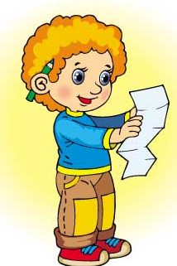
Прочитайте слова у словниковій скарбниці
Підкресліть ті, які підходять до вашої розповіді.
Словникова скарбниця
мій найближчий друг
моя найкраща подруга
довге, коротке, пряме, кучеряве, біляве, чорне, русяве, густе волосся
його/її звати
у неї/у нього чудове ім'я
сірі, карі, чорні, сині, великі, розумні очі
вищий/ вища за мене
низького зросту
стрункий/струнка, високий/висока
веселий, безтурботний, спокійний, поважний, добрий, скромний, непосидючий характер
Сторінка
36
№5

Slide 10
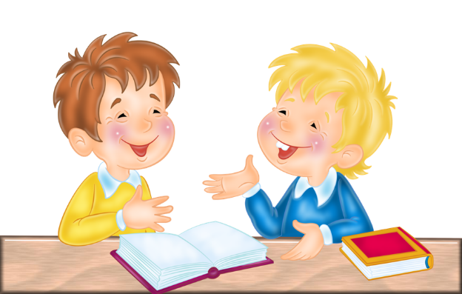
Прочитайте слова у словниковій скарбниці
Підкресли ті, які підходять до твоєї розповіді.
Словникова скарбниця
мій друг чесний
моя подружка добра
гарно до мене ставиться
мені з нею/ним цікаво
мені допомагає
потребує моєї допомоги
ніколи не сваримося
ніколи не ображає мене
я дуже ціную його/її
наша дружба міцна
допомагаємо одне одному, відвідуємо гурток,
проводимо разом вільний час, ходимо в бібліотеку,
разом виконуємо домашні завдання
Сторінка
36
№5

Slide 11
Запишіть свою розповідь
Розпочніть із заголовка
Мій друг (Моя подружка)
Використайте слова зі словникової скарбниці
Сторінка
37
№6

Slide 12
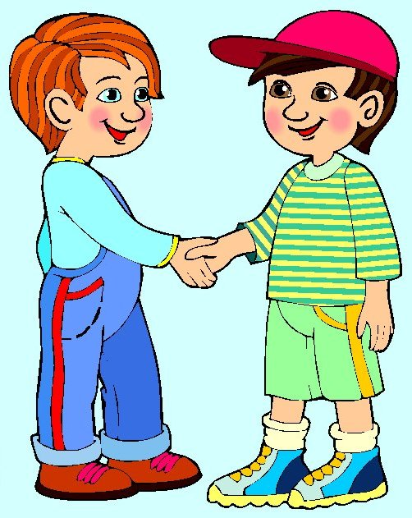
Підсумок уроку
Прочитайте свій переказ. Якщо знайдете помилки – виправте їх.
Якщо бажаєте, прочитайте у кріслі автора свій твір для однокласників і однокласниць.
Сторінка
37
№7-8

Slide 13
Рефлексія
Опишіть за допомогою прикметників, яким був цей урок для вас
урок
цікавий
нудний
пізнавальний
довгий
швидкий

